Slide 1
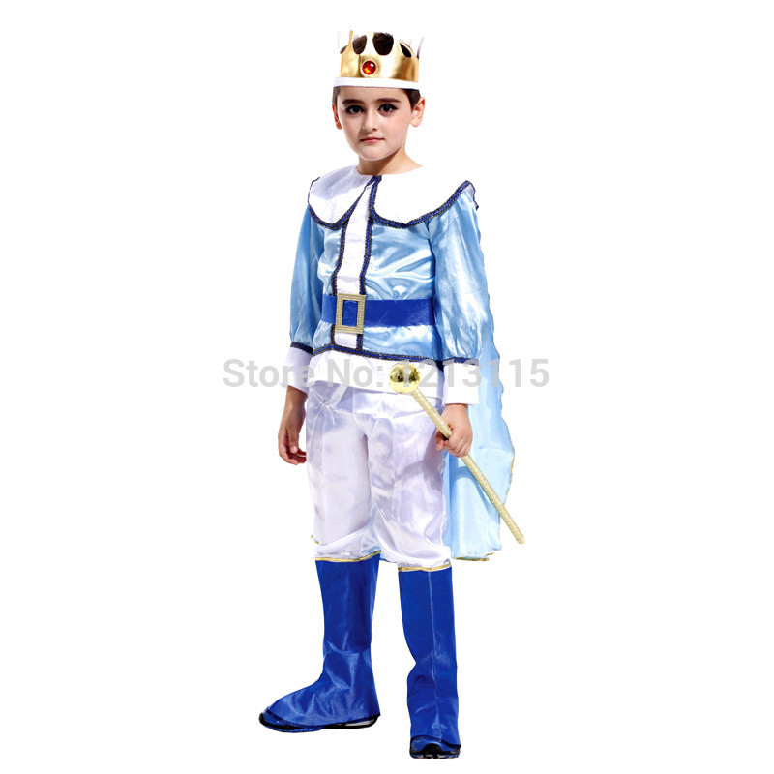
Ребёнок король класса (Методические советы для родителей)
Составитель: социальный педагог, педагог психолог
Шульга Е.В.

Slide 2
Уважаемые родители !
В данном учебном году мы будем рассматривать
типологию поведения ребенка Р. Дрейкурса.
В данном цикле будет рассмотрено:
1. Клоун или шут
2. Король класса
3. Мститель
4. Скрывающийся под маской
Но не стоит забывать как бы себя не вёл ребёнок, он всегда ищет Вашего внимания и доказательства что его любят!!

Slide 3
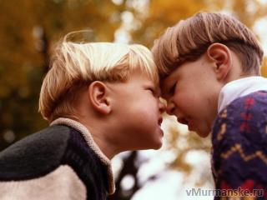
Цель:
борьба за власть
(нагнетает обстановку, не слушается).

Slide 4
Причины
« Я хочу быть хозяином положения, и не желаю чтобы меня контролировали».
Пример: Копирования взаимодействия поведения родителей

Slide 5
Реакция взрослого
Гнев. Злость. Негодование, даже страх. Желание заставить ребенка подчиниться

Slide 6
Эффективное взаимодействие
Не ввязывайтесь в ссору
отстранитесь, но не уступайте
постарайтесь минимизировать конфликт
не приказывайте
дайте право на выбор
делегируйте ответственность

Slide 7
Психологи определяют, что одним из
важнейших способов коррекции такого
поведения являются «Я – высказывания».
Что это такое?

Slide 8
«Я - высказывания»
«Я - высказывания» состоят из четырех частей:
1. Описание ситуации
2. Описание своих чувств
3.Обоснование чувств
4. Делегировать ответственность (Давайте договоримся…)

Slide 9
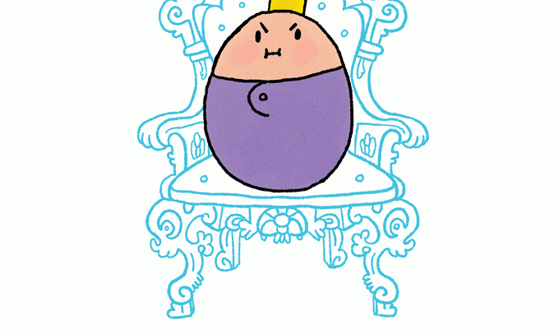
УДАЧИ!!!

